Slide 1
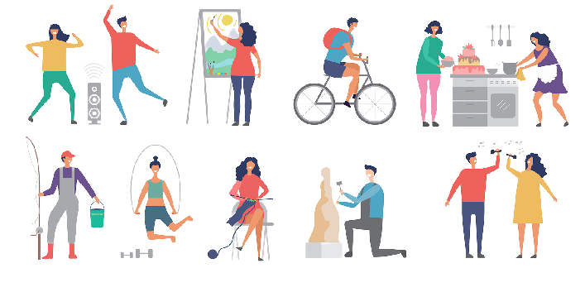
Hobi
BIPA 1 Kopenhagen

Slide 2

Apa hobi kamu?
Mengapa Anda melakukan hobi itu?

Slide 3

Kosakata Hobi
Membaca | Reading | Naik gunung | Hiking
Main biola | Violin | Berenang | Swimming
Panjat tebing | Rock climbing | Main game | Playing game
Main dengan Hewan | Pet animal | Pergi ke gym | Go to gym
Buat alat elektronik | Create electronic | Jalan-jalan | Traveling
Melukis | Painting | Memasak | Cooking
Menulis | Writing | Minum minum | Drink at bar

Slide 4
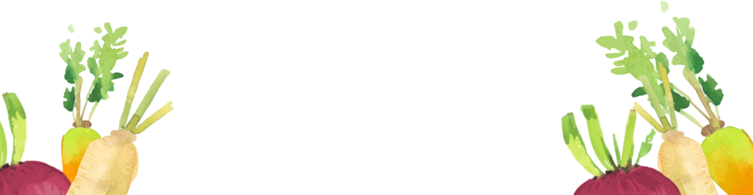
Hobi saya masak. Saya suka masak makanan Indonesia. Saya masak hari Sabtu dan hari Minggu. Waktu masak pukul 09.00 sampai 11.00. Saya masak nasi goreng, sup ayam, dan ikan bakar. Saya sangat suka nasi goreng karena rasanya gurih dan mudah dibuat. Tapi saya kurang suka ikan bakar karena butuh waktu lama. Saya beli bahan di pasar saat pagi. Harga beras Rp15.000, ayam Rp35.000, dan sayur Rp20.000. Saya tidak suka harga ayam yang mahal, tetapi rasanya enak. Total harga bahan Rp70.000. Saya biasa makan dengan keluarga. Kami makan bersama di ruang makan. Saya suka suasana makan bersama. Masak membuat saya senang.
Kapan penulis biasanya memasak?
Apa saja makanan yang dimasak oleh penulis?
Makanan apa yang paling disukai oleh penulis? Mengapa?
Mengapa penulis kurang suka memasak ikan bakar?
Berapa total harga bahan makanan yang dibeli oleh penulis di pasar?

Slide 5
No | Indonesian Phrase | English Meaning | Description
1 | Sangat tidak suka | Really dislike / strongly dislike | You really do not like something at all. Strong negative emotion.
2 | Tidak suka | Don’t like | You dislike something.
3 | Kurang suka | Don’t really like / not so into it | You slightly dislike something or don’t enjoy it much.
4 | Biasa saja | Feel neutral / just okay | You neither like nor dislike it. It’s okay.
5 | Lumayan suka | Somewhat like / kind of like | You like it a bit. More positive than neutral.
6 | Suka | Like | A standard way to express you like something.
7 | Sangat suka | Really like / love | You enjoy it a lot. Very positive feeling.
8 | Paling suka | Like the most / favorite | This is your favorite among other options. The highest degree of liking.

Slide 6
No | Ekspresi Bahasa Indonesia | Contoh Kalimat | Terjemahan Bahasa Inggris
1 | Sangat tidak suka | Saya sangat tidak suka bau durian. | I really dislike the smell of durian.
2 | Tidak suka | Adik saya tidak suka naik pesawat. | My little brother doesn’t like flying.
3 | Kurang suka | Saya kurang suka kopi tanpa gula. | I don’t really like coffee without sugar.
4 | Biasa saja | Saya biasa saja dengan musik rock. | I feel neutral about rock music.
5 | Lumayan suka | Saya lumayan suka makanan pedas. | I kind of like spicy food.
6 | Suka | Saya suka membaca buku sebelum tidur. | I like reading books before sleeping.
7 | Sangat suka | Dia sangat suka belajar bahasa Indonesia. | She really likes studying Indonesian.
8 | Paling suka | Dari semua makanan, saya paling suka sate ayam. | Among all foods, I like chicken satay the most.

Slide 7

Praktik bicara
Sebutkan 3 hal yang anda suka dan
Sebutkan 3 hal yang anda tidak suka.
Deskripsi mengapa anda suka itu mengapa anda tidak suka itu.
Name 3 things you like and
Name 3 things you don't like.Describe why you like it and why you don't like it.

Slide 8
Nama saya Budi. Saya sangat suka membaca. Hobi saya adalah membaca buku cerita dan majalah. Saat membaca, saya suka minum teh, makan kue, dan mendengar musik tenang. Musik tenang membuat saya fokus. Tapi, saya kurang suka teh yang terlalu manis karena tidak enak.
Saya suka membaca di teras rumah pada akhir pekan. Saya membaca dari pukul 06.00 sampai 12.00. saya suka membaca di Pagi hari karena udara segar. Saya duduk di teras dan baca buku. Saya kurang suka membaca buku tebal karena sulit. Membaca membuat saya senang dan tahu banyak hal baru.
Tulis teks tentang hobi :
Nama kamu
Hobi kamu
Aktivitas saat melakukan hobi
Dimana melakukan hobi
Kapan melakukan hobi
Mengapa anda suka hobi itu

